Slide 1


SỞ GD&ĐT KHÁNH HÒA
HỘI THI GIÁO VIÊN DẠY GIỎI CẤP THCS
BÁO CÁO BIỆN PHÁP
NÂNG CAO CHẤT LƯỢNG GIÁO DỤC
Tên biện pháp: Biện pháp giúp học sinh phát huy tính tích cực thông qua các hoạt động trò chơi học tập.
Giáo viên: Nguyễn Thị hồng Thu
Trường THCS Lê Văn Tám , Khánh Vĩnh

Slide 2
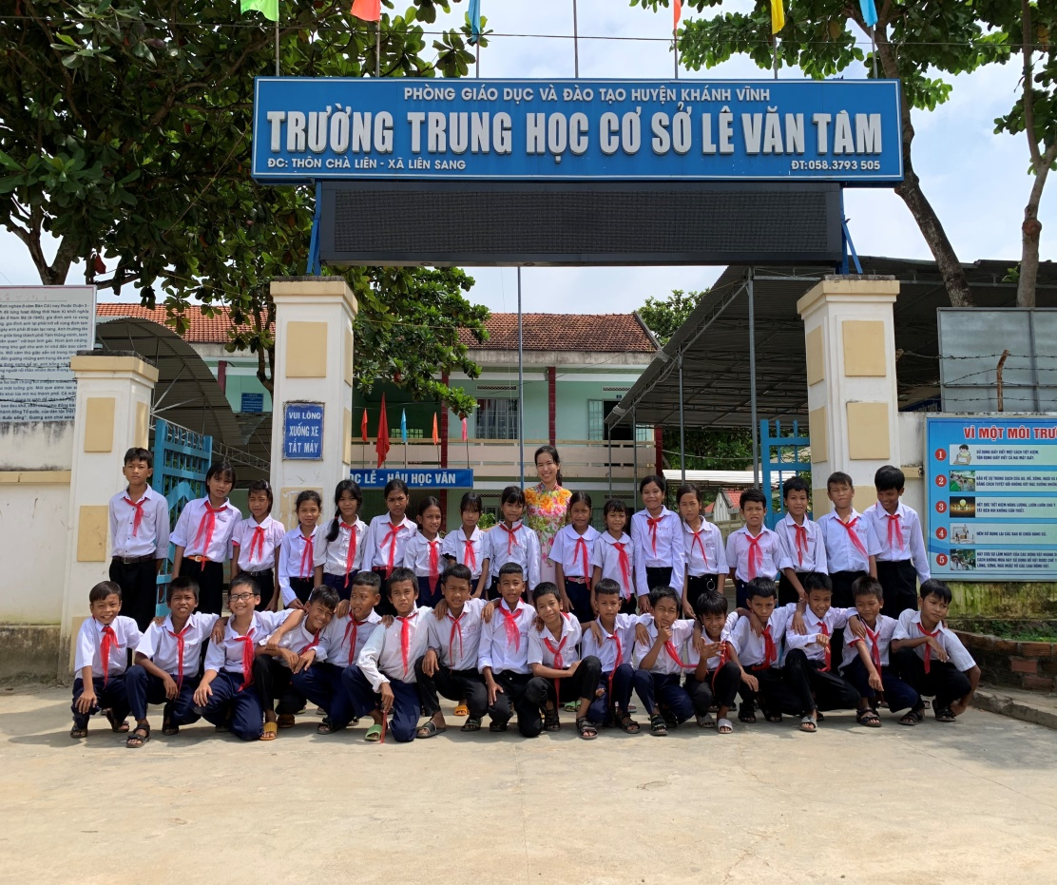
Phần I. LÝ DO CHỌN BIỆN PHÁP
- Trường THCS Lê Văn Tám nằm ở phía Tây của huyện miền núi Khánh Vĩnh, với 96,3% học sinh của trường là con em đồng bào dân tộc thiểu số, điều kiện học tập còn nhiều thiếu thốn.
- Sự quan tâm của phụ huynh học sinh đến việc học của con em mình chưa được chú trọng. Các em thường nghỉ học vào các ngày thu hoạch mía, keo, mì ….. để phụ giúp gia đình.

Slide 3
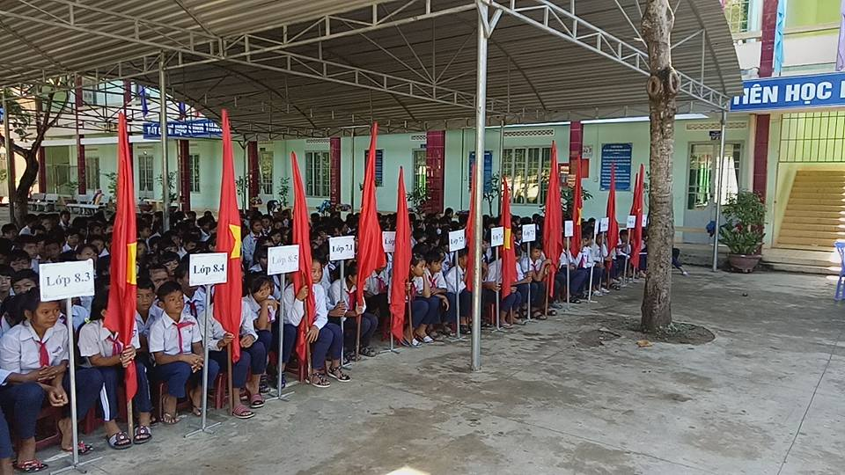
Phần I. LÝ DO CHỌN BIỆN PHÁP
- Học sinh người đồng bào dân tộc thiểu số nên sự tiếp thu kiến thức chậm, khả năng tư duy yếu, thụ động, các em rất ngại trao đổi khi gặp vấn đề chưa hiểu. Điều đó, phần nào ảnh hưởng đến chất lượng học tập của các em.

Slide 4
Phần I. LÝ DO CHỌN BIỆN PHÁP
- Qua khảo sát bằng phiếu điều tra về mức độ hứng thú học môn Toán ở 105 học sinh các lớp trực tiếp giảng dạy. Tôi nhận thấy, có 52,4% học sinh không thích học bộ môn Toán vì nội dung khó hiểu và nhàm chán.
30
27
25
23

Slide 5
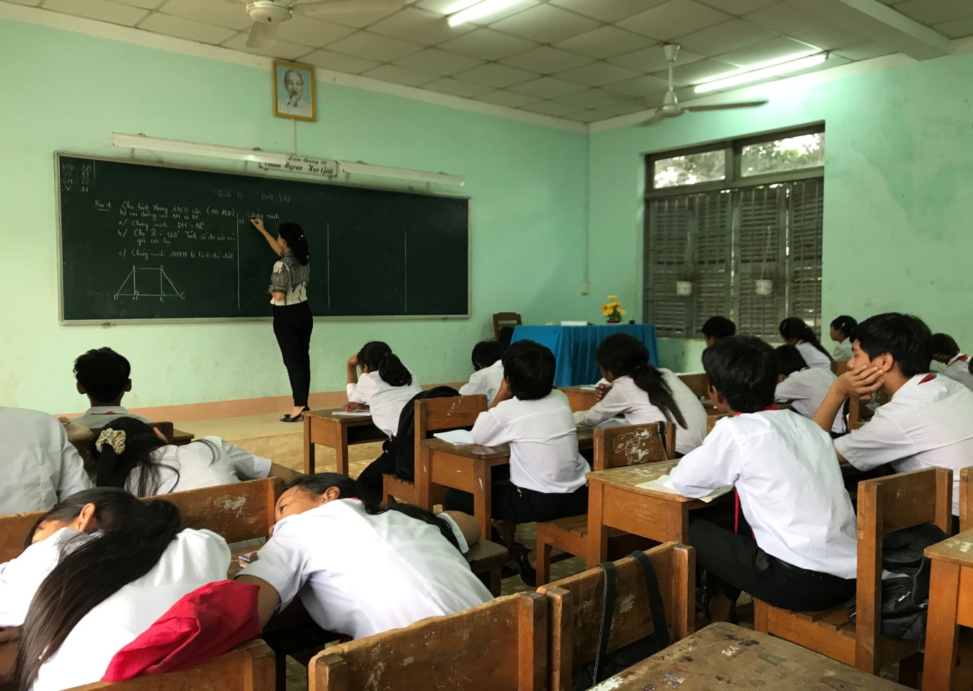
Phần I. LÝ DO CHỌN BIỆN PHÁP
- Là giáo viên giảng dạy bộ môn Toán, tôi thiết nghĩ phải có những hướng đổi mới trong phương pháp giảng dạy để tạo hứng thú cho các em học sinh khi đến lớp, nâng cao tỉ lệ chuyên cần và chất lượng học tập của học sinh.

Slide 6
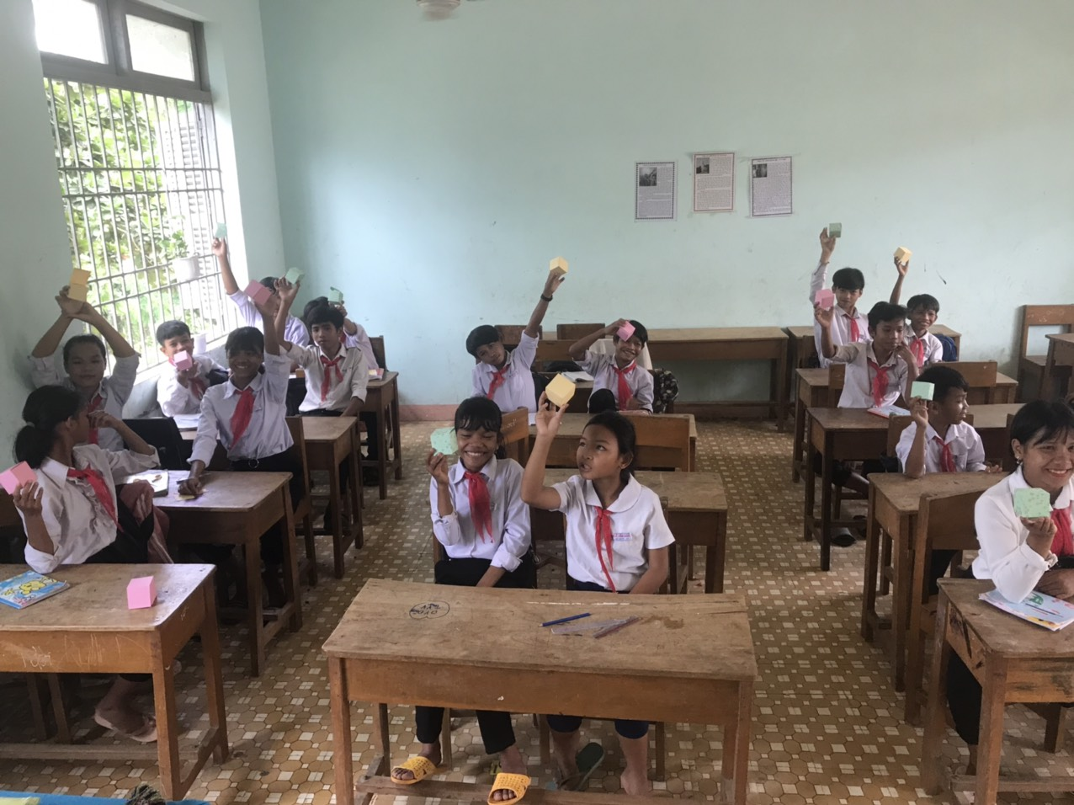
Phần II. MỤC TIÊU

Slide 7
PHẦN III. NỘI DUNG
1. Nguyên tắc lựa chọn trò chơi:
- Trò chơi phải mang tính tập thể.
Ví dụ 1: Trò chơi “Giúp bạn”.
Toán 9 tập 1 bài “ Ôn tập chương I”
Có thể áp dụng nhiều bài học.
* Chuẩn bị: Bảng nhóm, bút lông
* Cách chơi:
- Giáo viên đưa ra một số bài tập củng cố kiến thức vừa học, các đội hội ý, thảo luận trong 5 phút.
- Những em học sinh khá giỏi có trách nhiệm diễn giải, chỉ bài cho cả nhóm đều hiểu nội dung mà giáo viên yêu cầu, sau đó cử những bạn học sinh yếu kém lên bảng trình bày lại.
- Giáo viên kiểm tra, sửa sai và tùy theo mức độ mà cho điểm những em học sinh này một cách hợp lí.

Slide 8
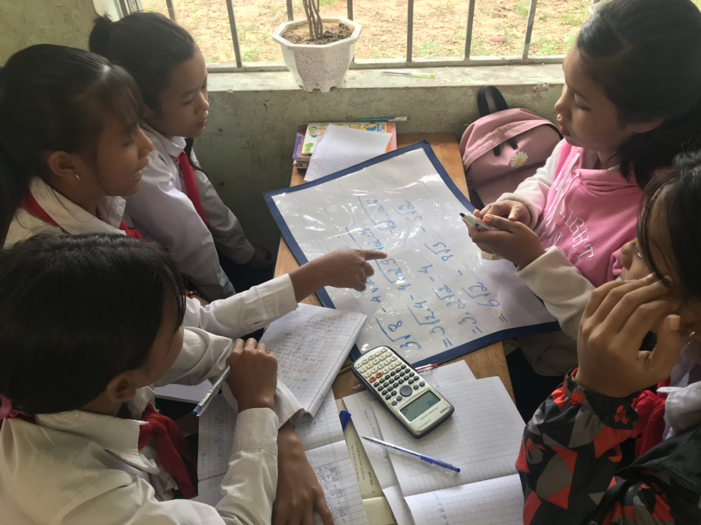
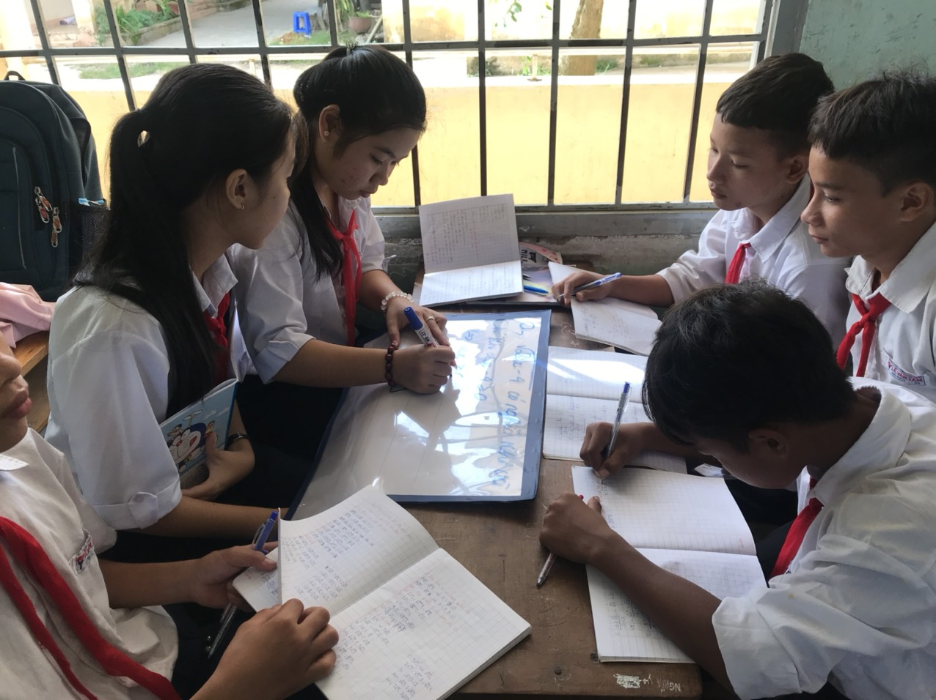
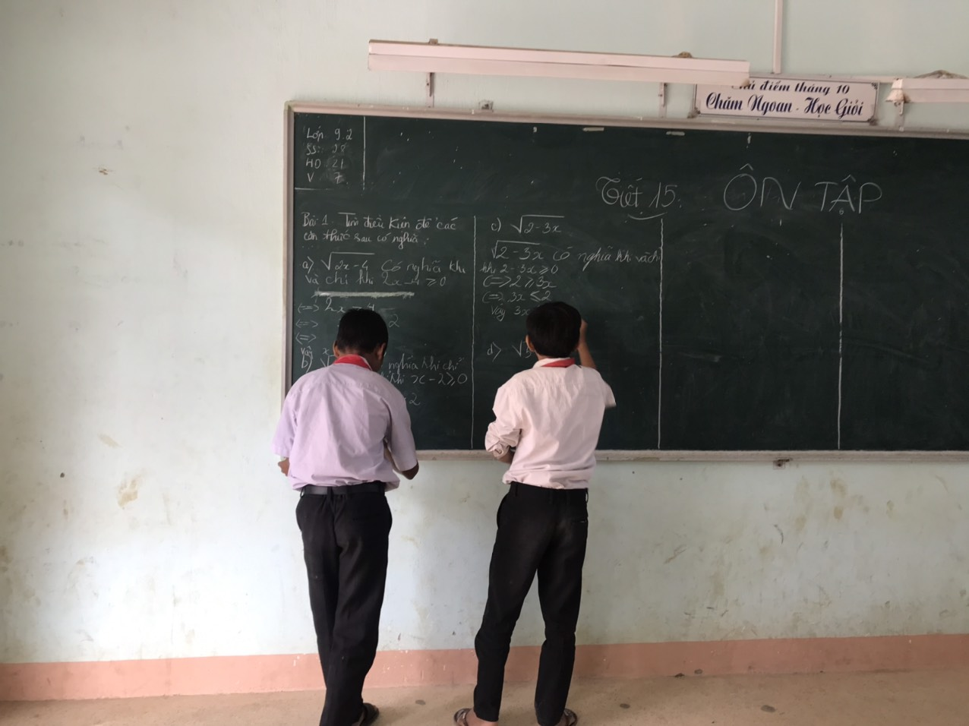
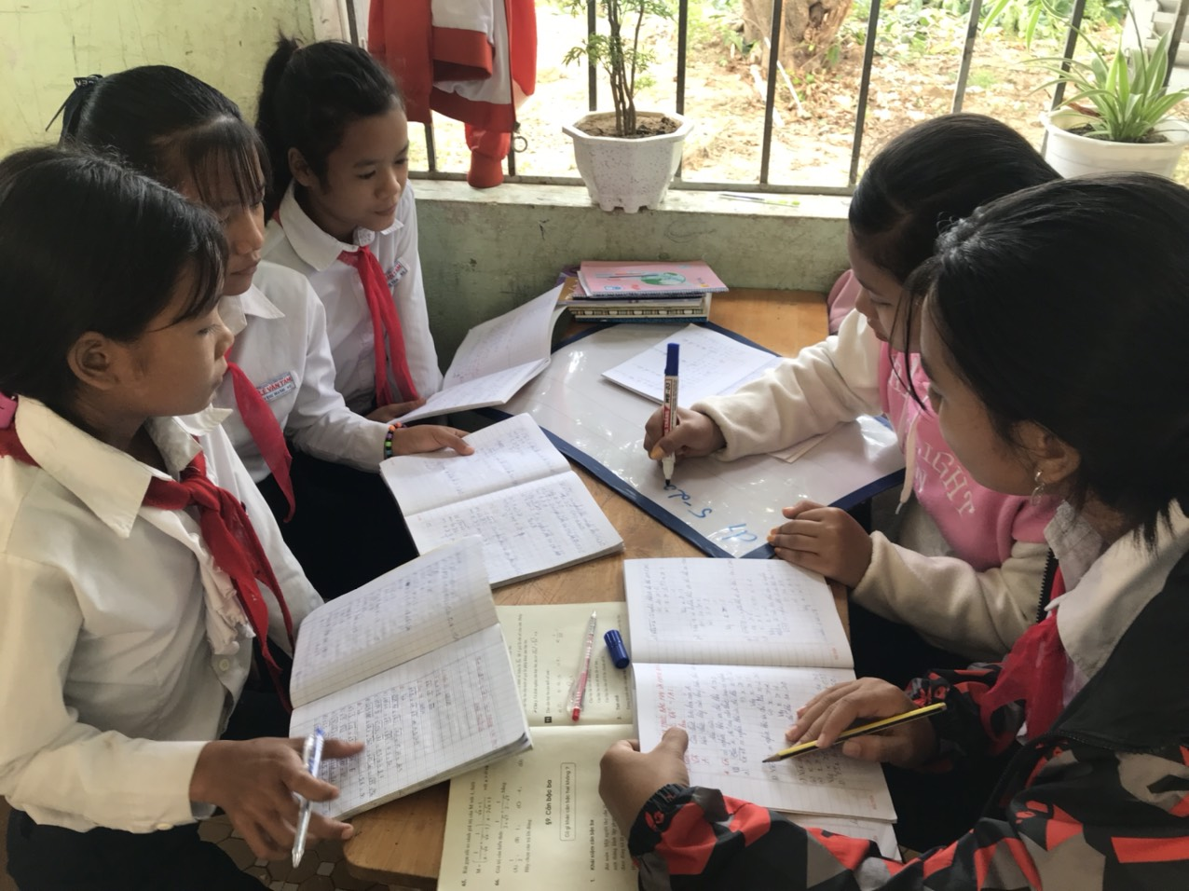

Slide 9
Ví dụ 2: Trò chơi “BINGO”
Trò chơi này có thể áp dụng ở các bài ôn tập.
Chuẩn bị : GV chuẩn bị các phiếu đáp án cho học sinh.
Cách chơi:
- Gv phát các phiếu đáp án cho học sinh. Có thể chia nhóm 2HS/ nhóm hoặc hoạt động cá nhân tùy vào lớp học.
- Gv chiếu lần lượt các câu hỏi và bài tập ngắn. Mỗi câu hỏi GV nêu ra sẽ có khoảng 30 – 60 giây để học sinh giải.
- Bạn nào có đáp án đúng 4 câu hàng dọc, hàng ngang, hoặc đường chéo thì bạn đó chiến thắng.
- Sau khi hết các câu hỏi bạn nào không đúng câu nào sẽ bị phạt.

Slide 10
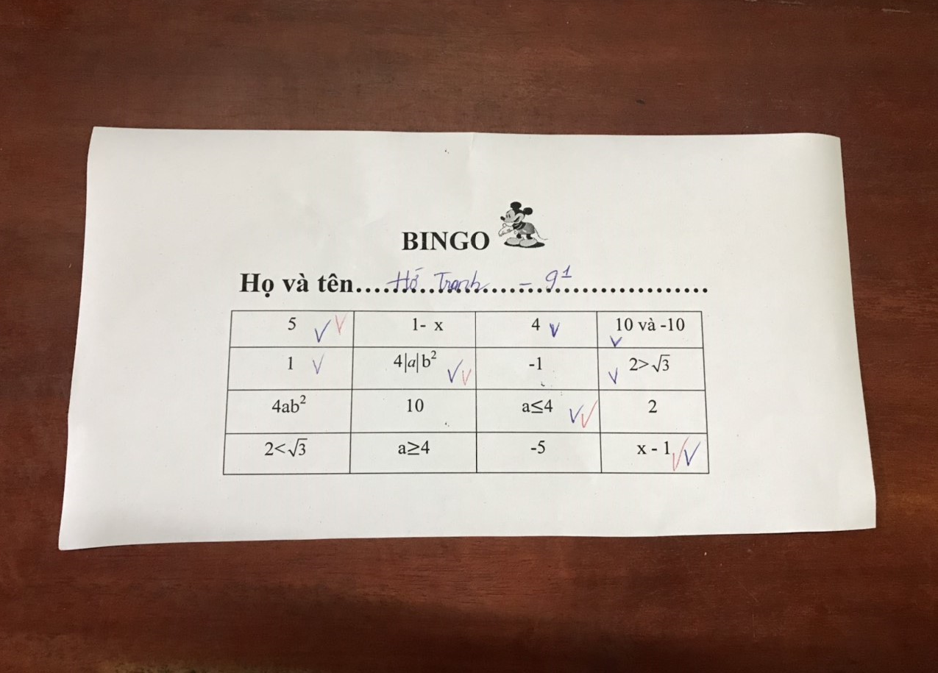
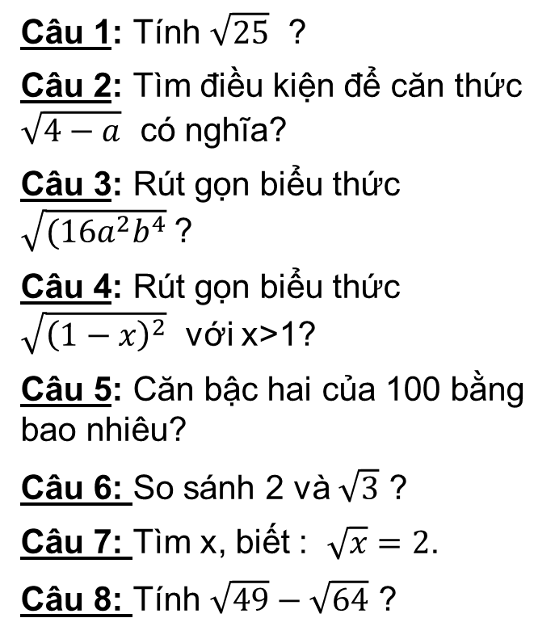
Áp dụng trong bài “ Ôn tập học kì I” Toán 9.
Câu 1: Tính $\sqrt{25}$ ?
Câu 2: Tìm điều kiện để căn thức $\sqrt{4−a}$ có nghĩa?
Câu 3: Rút gọn biểu thức $\sqrt{(16a^{2}b^{4}}$?
Câu 4: Rút gọn biểu thức $\sqrt{{\left(1−x\right)}^{2}}$ với x>1?
Câu 5: Căn bậc hai của 100 bằng bao nhiêu?
Câu 6: So sánh 2 và $\sqrt{3}$ ?
Câu 7: Tìm x, biết : $\sqrt{x}=2$.
Câu 8: Tính $\sqrt{49}−\sqrt{64}$ ?

Slide 11
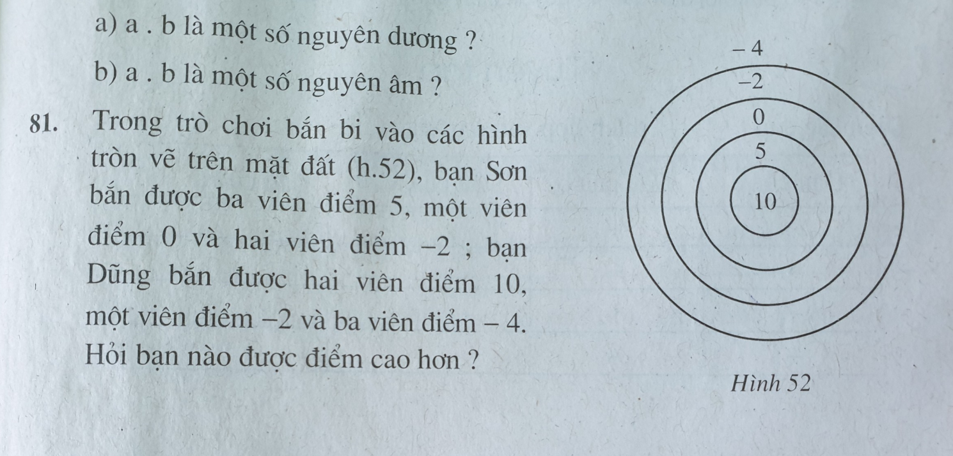
PHẦN III. NỘI DUNG
1. Nguyên tắc lựa chọn trò chơi:
- Trò chơi phải mang tính tập thể.
- Trò chơi phải phù hợp với cấu trúc, nội dung của từng bài học.
Ví dụ: Bài “Nhân hai số nguyên khác dấu”
Khởi động với trò chơi “Ném bóng”
Bài tập 81/ 91 (sgk toán 6 tập 1)
3
1
0
- 3
- 5

Slide 12
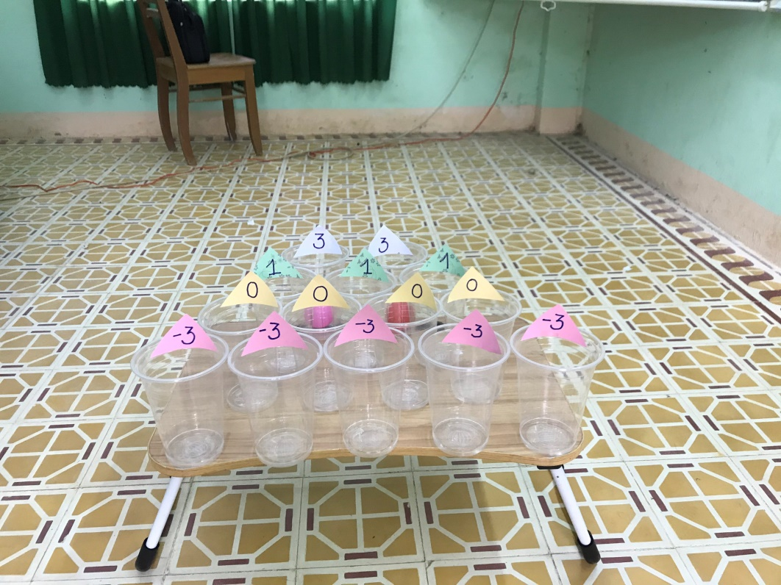
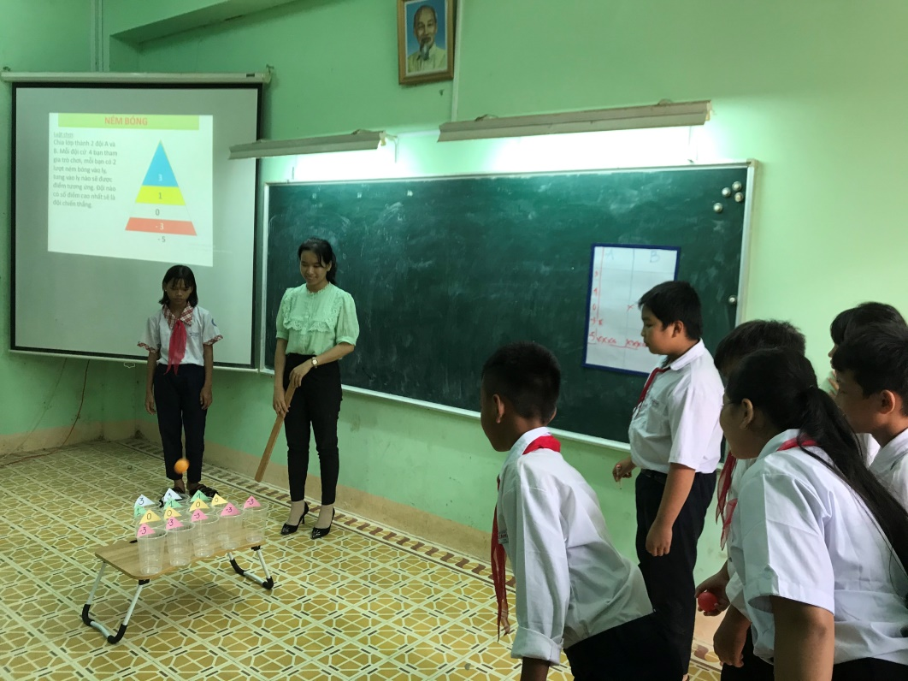
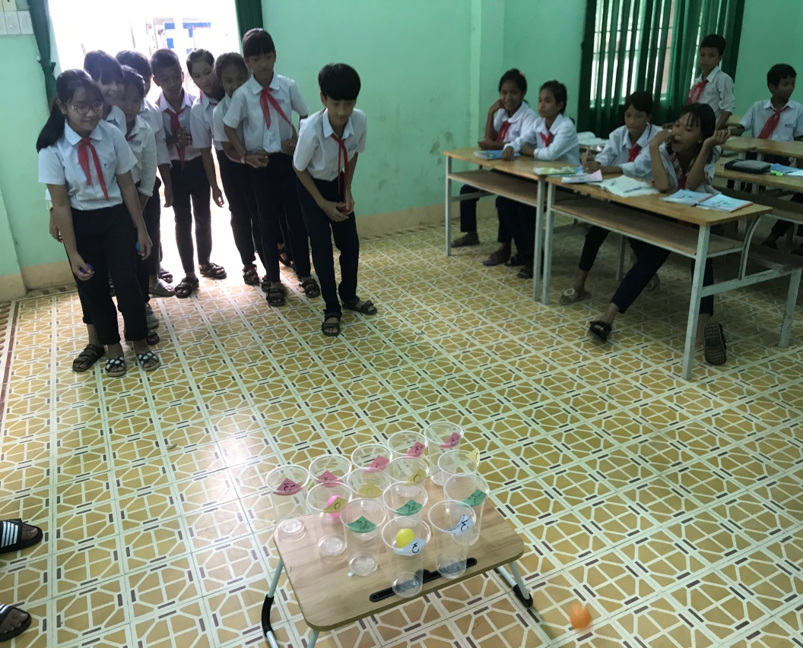
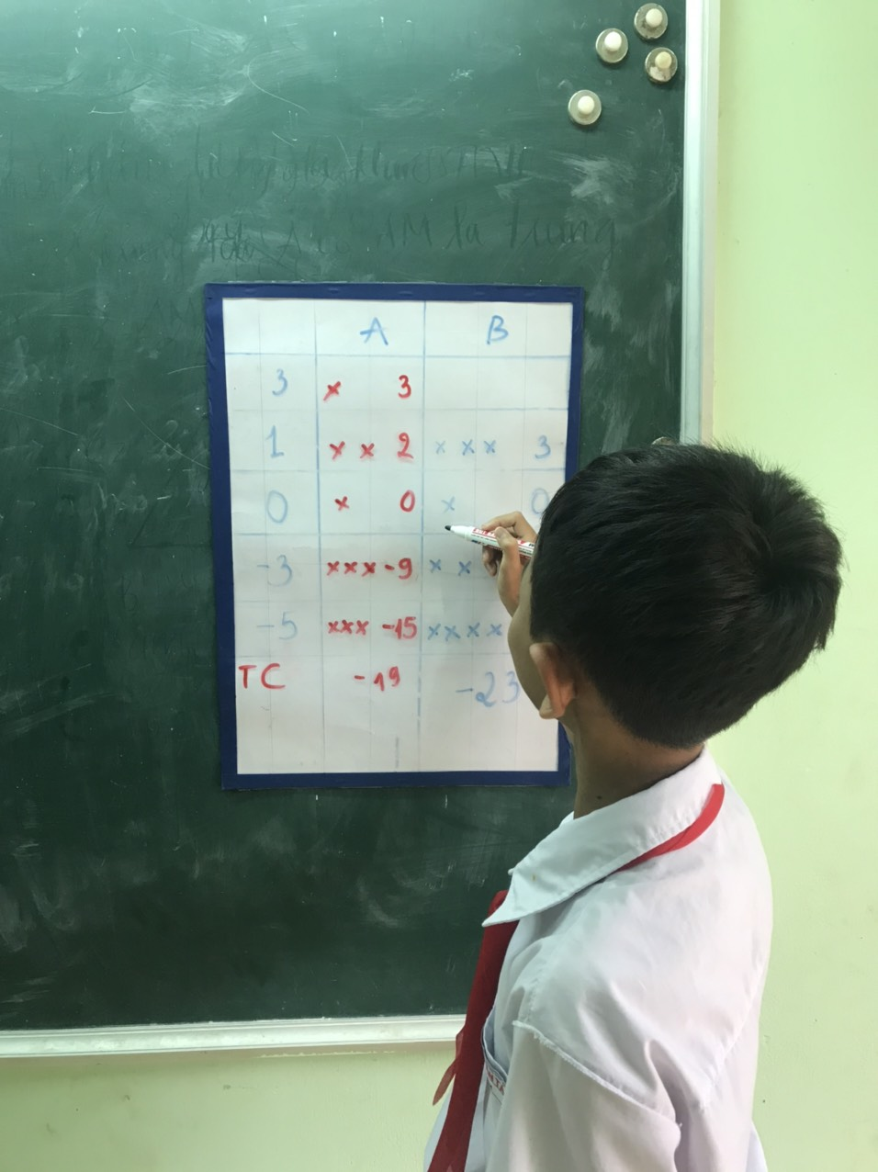

Slide 13



1
2
3
VÒNG QUAY MAY MẮN
1 CÂY BÚT CHÌ
Chúc bạn may mắn lần sau
1 CÂY BÚT MỰC
1 QUYỂN VỞ
Cộng 1
điểm tốt
Điểm 10
1 tràng
pháo tay
của lớp
Thêm lượt quay

Slide 14
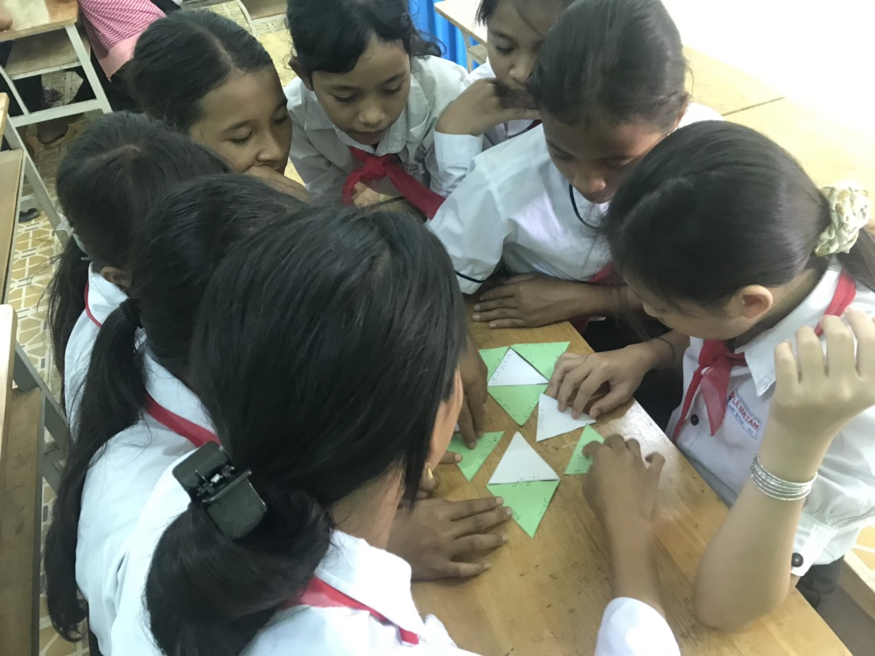
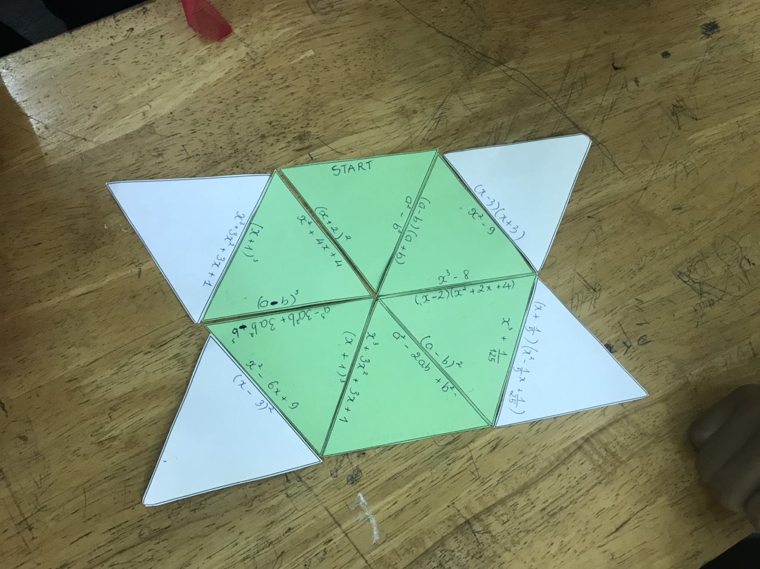
PHẦN II. NỘI DUNG
1. Nguyên tắc lựa chọn trò chơi:
- Các trò chơi phải mang ý nghĩa giáo dục, phải nhằm mục đích củng cố, khắc sâu kiến thức và giáo dục kĩ năng sống cho học sinh.
Ví dụ 1: Trò chơi “ Mảnh ghép kì diệu”
Có thể áp dụng trong nhiều bài học như: Những hằng đẳng thức đáng nhớ, tỉ số lượng giác của góc nhọn,….

Slide 15


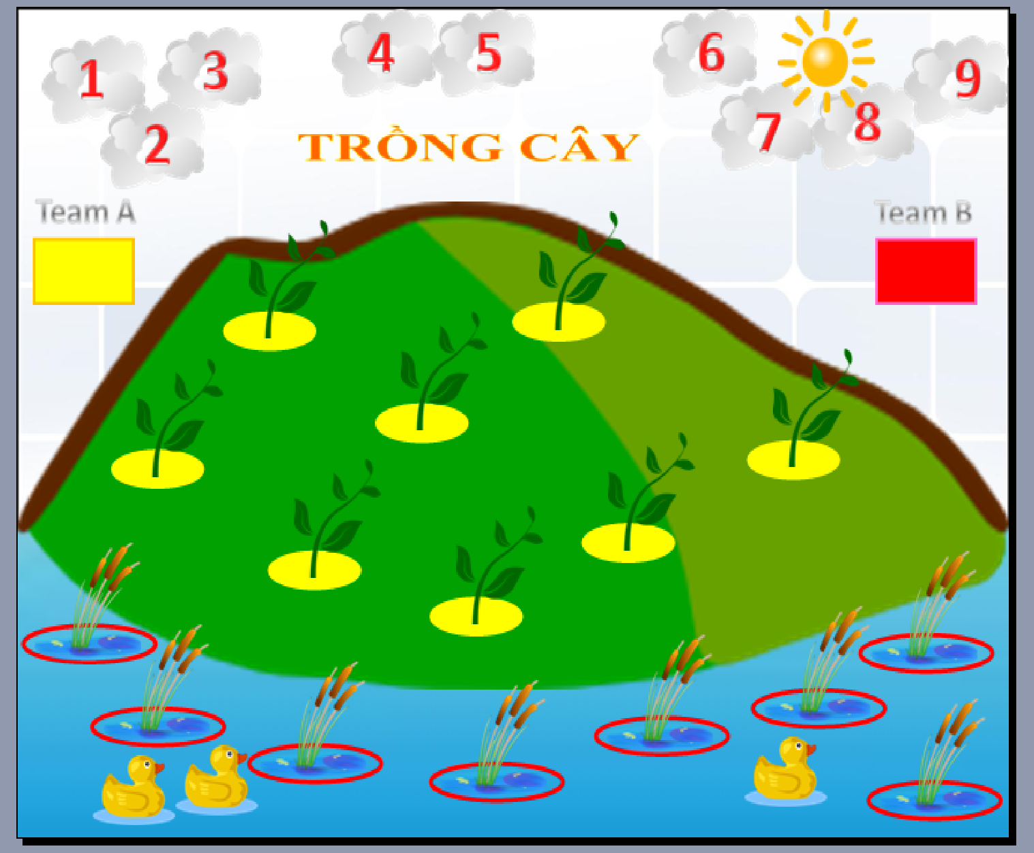
Lồng ghép giáo dục bảo vệ môi trường, giáo dục ATGT, tệ nạn xã hội,…

Slide 16
PHẦN III. NỘI DUNG
Trò chơi rèn kĩ sống cho học sinh.
Áp dụng một số bài tùy vào nội dung bài học.
Ví dụ: Trò chơi “ Cắt chữ”
Áp dụng bài “ Đối xứng trục” trong phân môn Hình học lớp 8.
Trò chơi :” Hộp quà yêu thương”
Áp dụng bài “Hình hộp chữ nhật” trong phân môn Hình học lớp 8

Slide 17
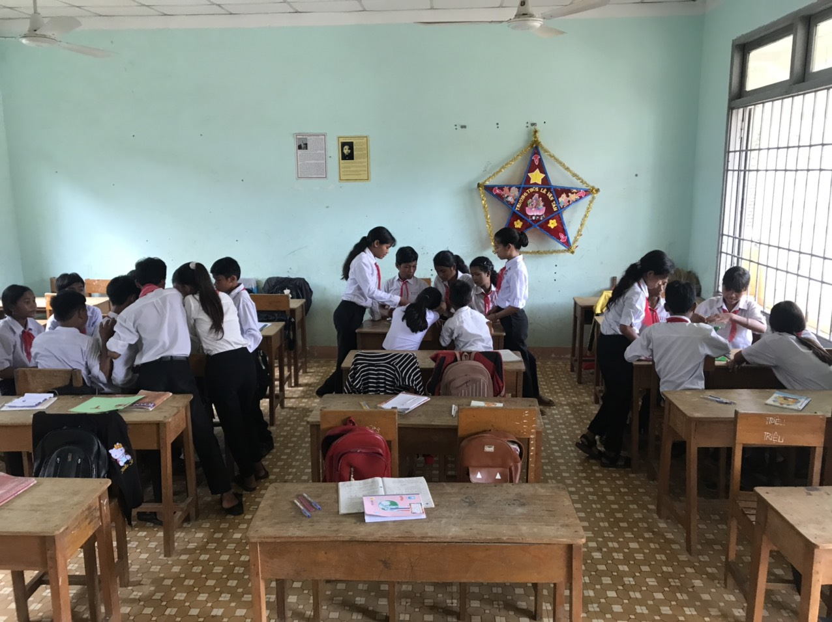
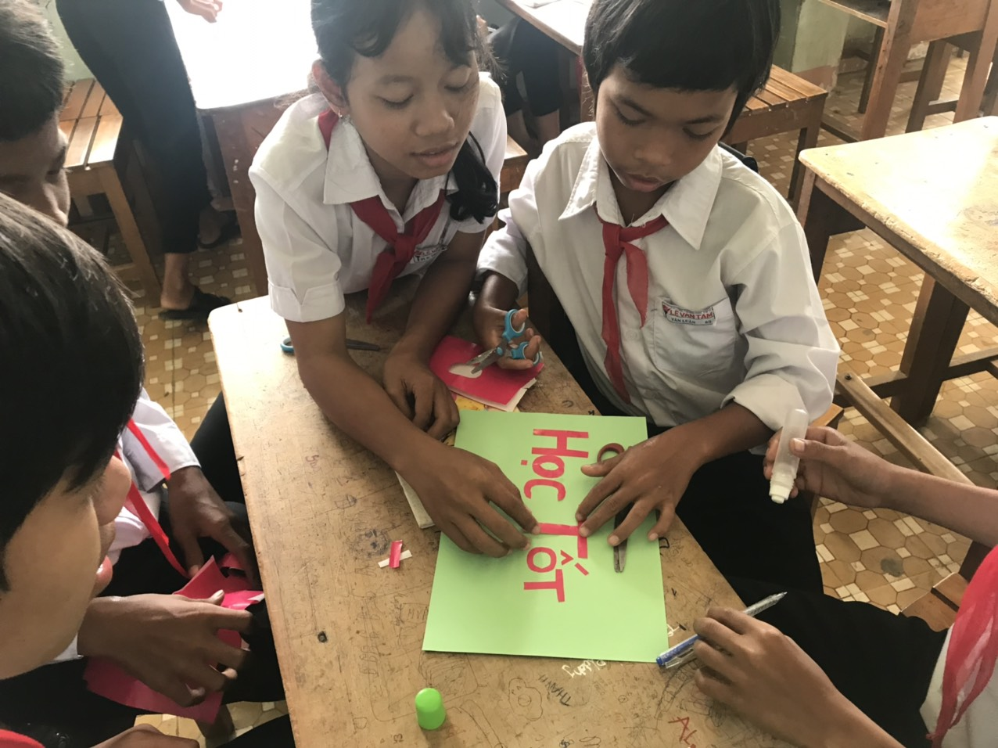
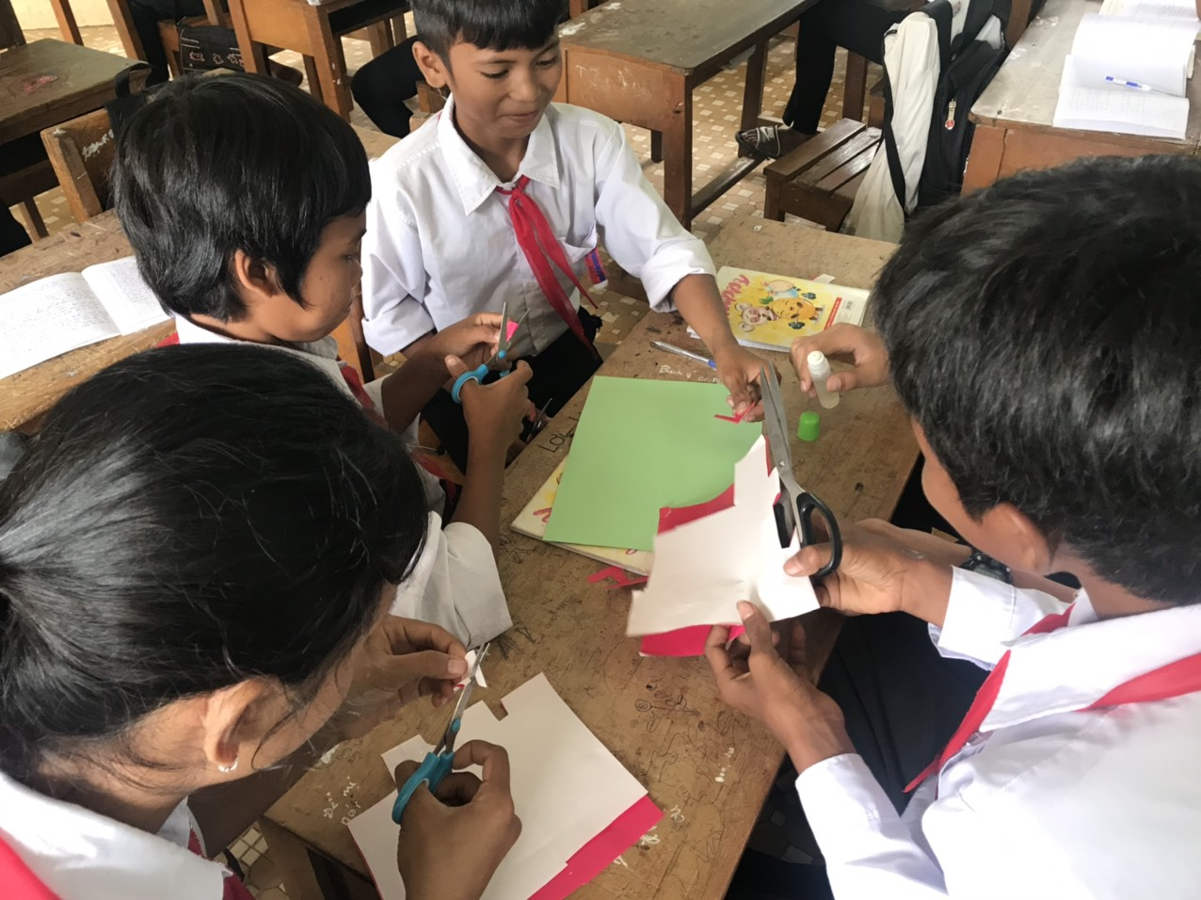
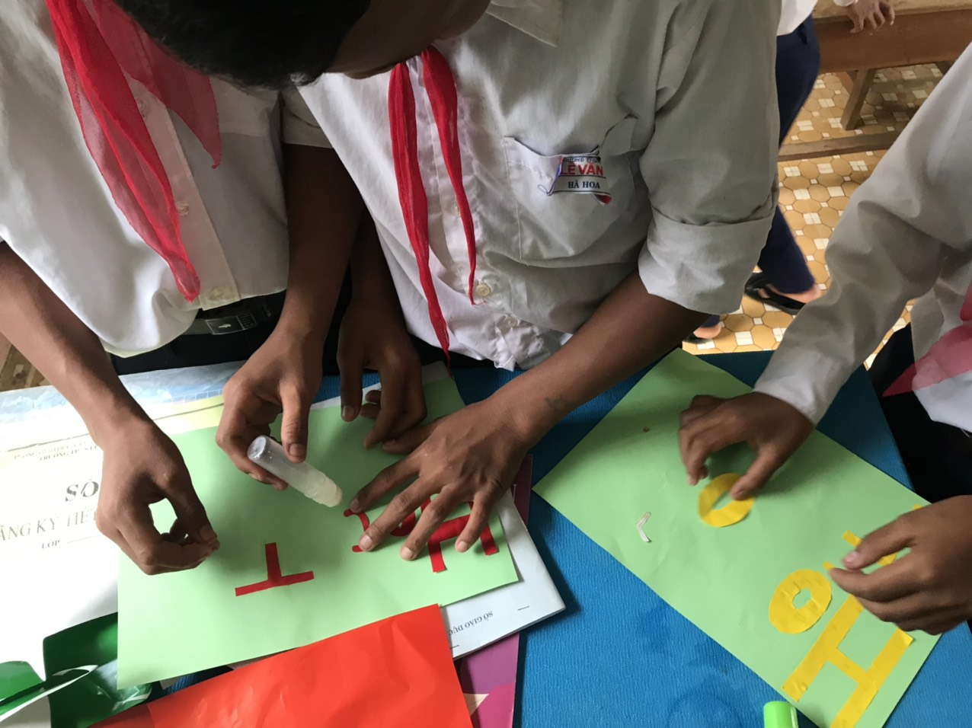

Slide 18
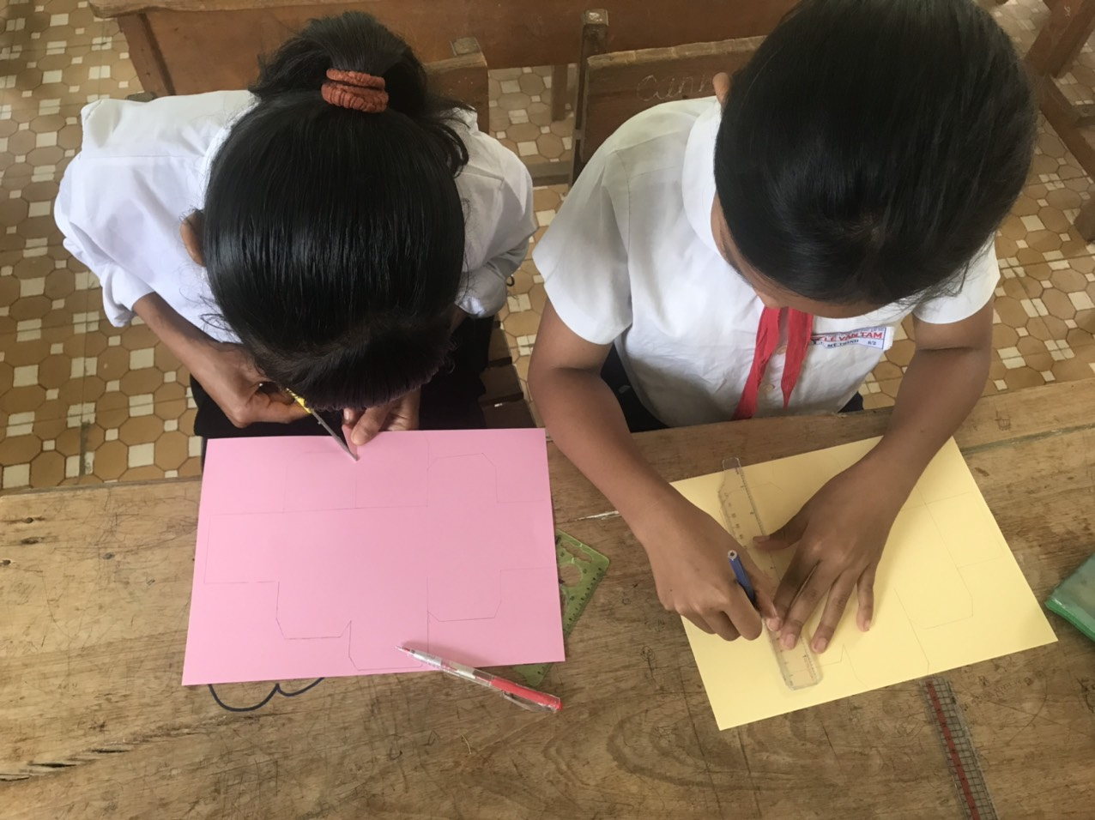

Slide 19
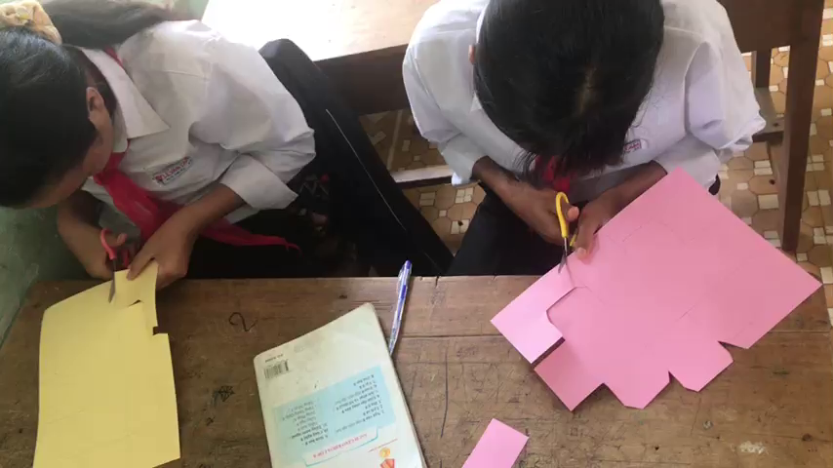

Slide 21
PHẦN III. NỘI DUNG
1. Nguyên tắc lựa chọn trò chơi:
- Trò chơi phải mang tính tập thể.
- Trò chơi phải phù hợp với cấu trúc, nội dung của từng bài học.
- Các trò chơi phải mang ý nghĩa giáo dục, phải nhằm mục đích củng cố, khắc sâu kiến thức và giáo dục kĩ năng sống cho học sinh.
- Bộ câu hỏi trò chơi phải phân hóa được học sinh.
- Trò chơi phù hợp với quỹ thời gian, có sức hấp dẫn, tạo không khí vui vẻ, không cầu kì, phức tạp, phù hợp với tâm sinh lí lứa tuổi.
- Vật liệu thiết kế trò chơi làm từ những vật liệu gần gũi xung quanh, đảm bảo tính khoa học, tính giáo dục, tính thẩm mỹ nhưng ít tốn kém, tận dụng những đồ dùng , phương tiện dạy học có sẵn.

Slide 22
PHẦN III. NỘI DUNG
2. Quy trình tổ chức trò chơi:
Bước 1: Đặt vấn đề
Giới thiệu trò chơi.
Nêu yêu cầu của trò chơi.
Bước 2: Hướng dẫn trò chơi
Giáo viên giải thích rõ ràng, mạch lạc nội dung chơi, luật chơi và chơi thử (nếu cần).
Bước 3: Thực hiện chơi
Giáo viên cho học sinh thực hiện trò chơi theo các hoạt động đã nêu. Giáo viên theo dõi quá trình thực hiện các hành động chơi của học sinh, theo dõi khả năng tư duy, ngôn ngữ của học sinh; động viên, khuyến khích học sinh tham gia trò chơi.
Bước 4: Nhận xét đánh giá sau khi chơi

Slide 23
PHẦN III. NỘI DUNG
3. Những lưu ý khi tổ chức trò chơi:
- Thường là sau mỗi trò chơi phải có thưởng phạt phân minh. Tuy nhiên, đây là những trò chơi chủ yếu để phục vụ các em nắm bắt kiến thức của tiết dạy, cho nên giáo viên tránh xử phạt đối với đội thua, người thua. Mà cần tuyên dương đội thắng, động viên và khích lệ tinh thần đội thua.
- Tránh việc tổ chức trò chơi quá ồn ào, náo nhiệt gây ảnh hưởng không tốt đến các lớp học lân cận.

Slide 24
PHẦN IV. HIỆU QUẢ
Biểu đồ thể hiện kết quả khảo sát 105 học sinh trước và sau khi áp dụng biện pháp phát huy tính tích cực của học sinh thông qua các trò chơi học tập.
Học sinh
38
32
30
27
25
23
20
15
Sau khi áp dụng biện pháp số học sinh từ bình thường đến rất thích tăng 19,04%.

Slide 25
PHẦN IV. HIỆU QUẢ
Chất lượng bài kiểm tra học kì I và học kì II ở các lớp 9/1; 9/2; 8/1; 8/2 năm học 2019-2020
 | Học kì I | Học kì II
Giỏi | 0 (0%) | 3 (2,9%)
Khá | 13 (12,4%) | 26 (24,8%)
Trung bình | 44 (41,9%) | 50 (47,6%)
Yếu | 30 (28,6%) | 23 (21,9%)
Kém | 18 (17,1%) | 3 (2,9%)
Trung bình trở lên | 57 (54,3%) | 79 (75,2%)
Sau khi áp dụng biện pháp, chất lượng bài kiểm tra ở học kì II tăng 20,9% so với học kì I.

Slide 26
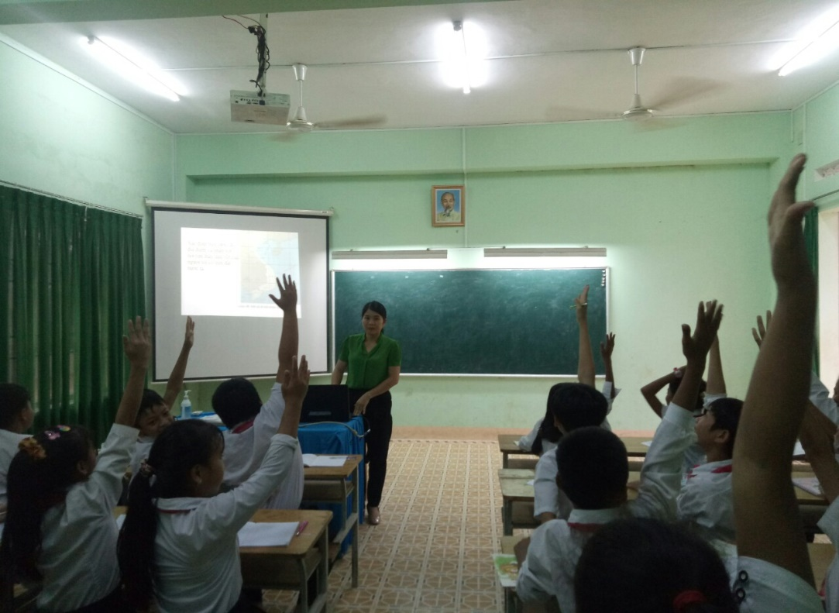
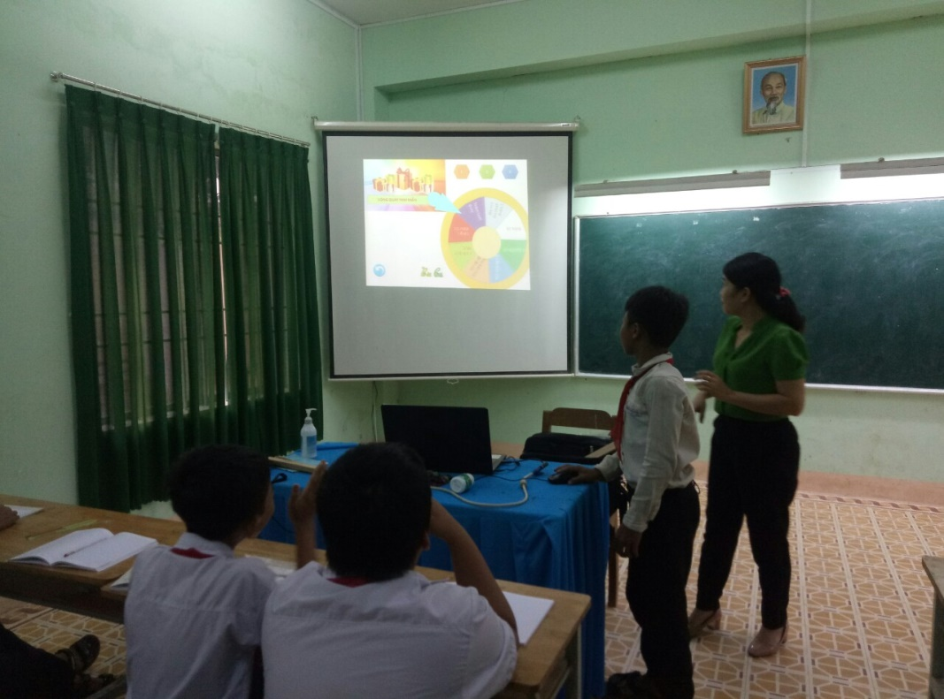
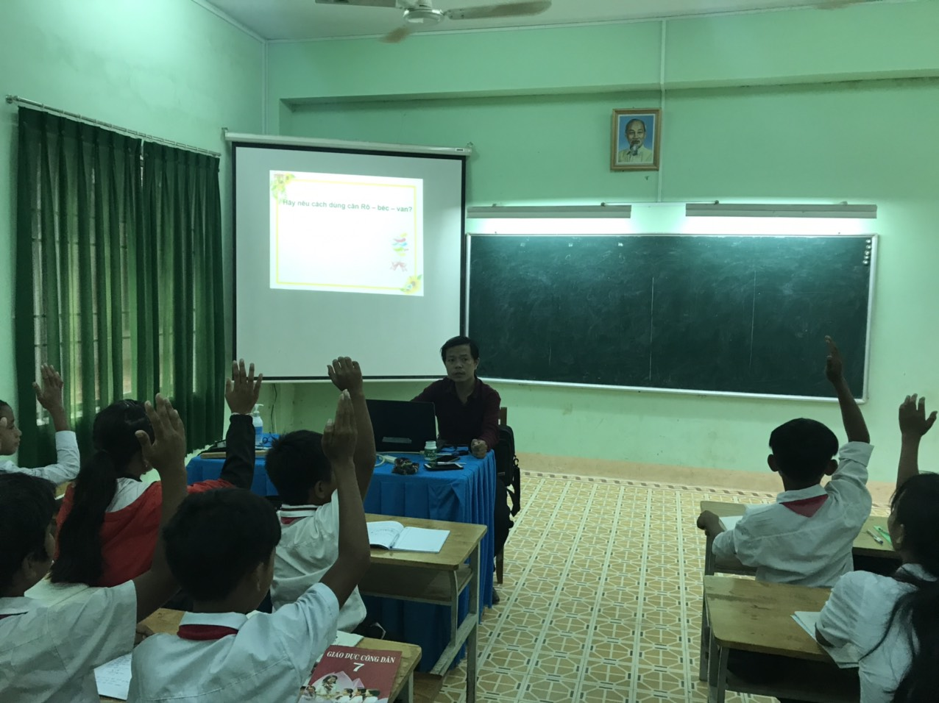
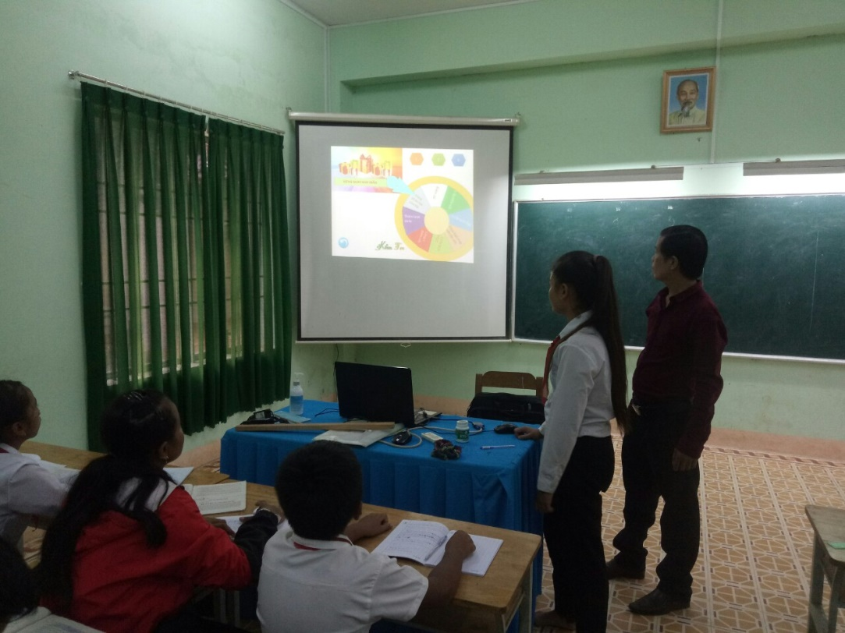
MÔN LỊCH SỬ
MÔN VẬT LÝ

Slide 27
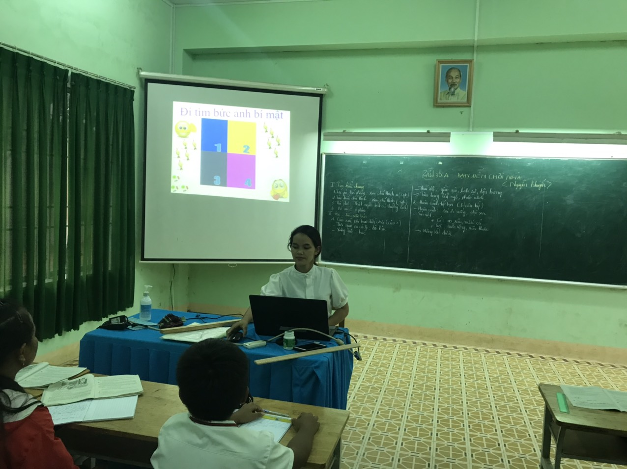
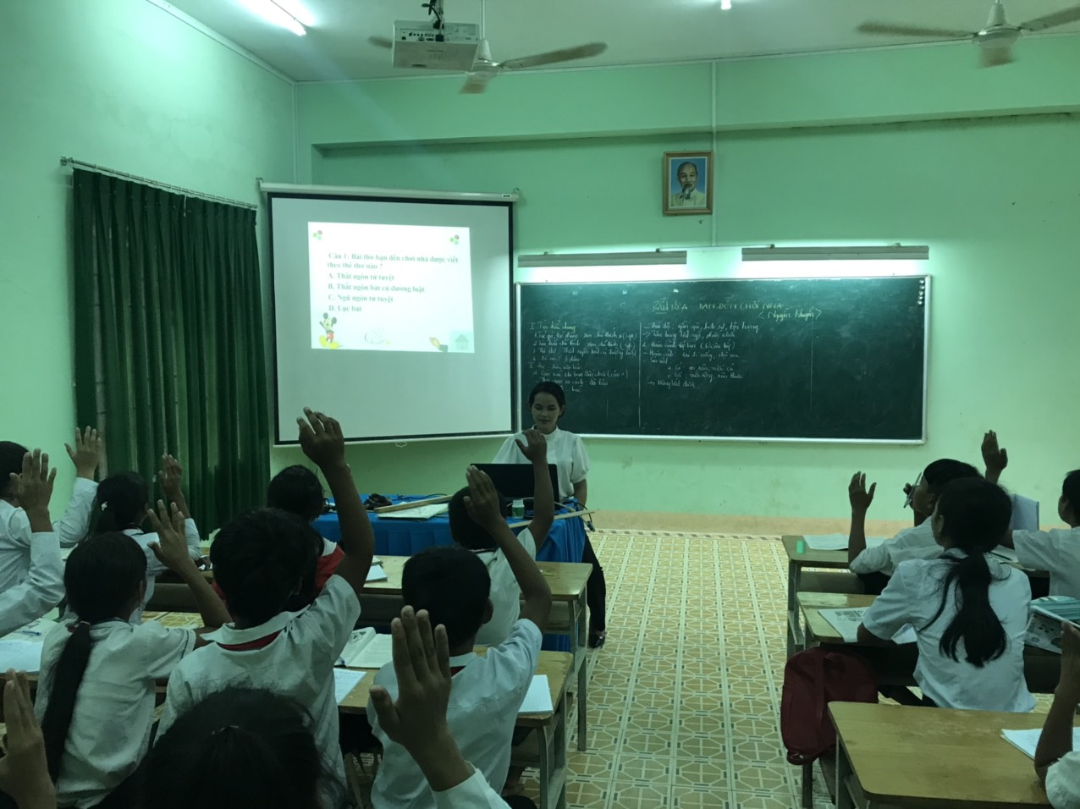
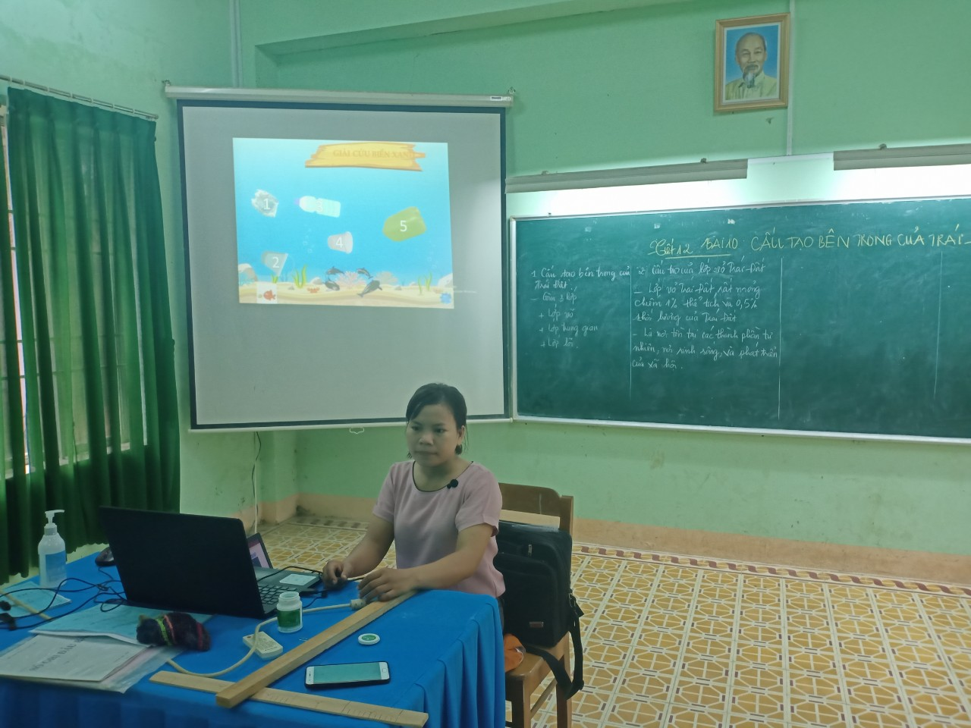
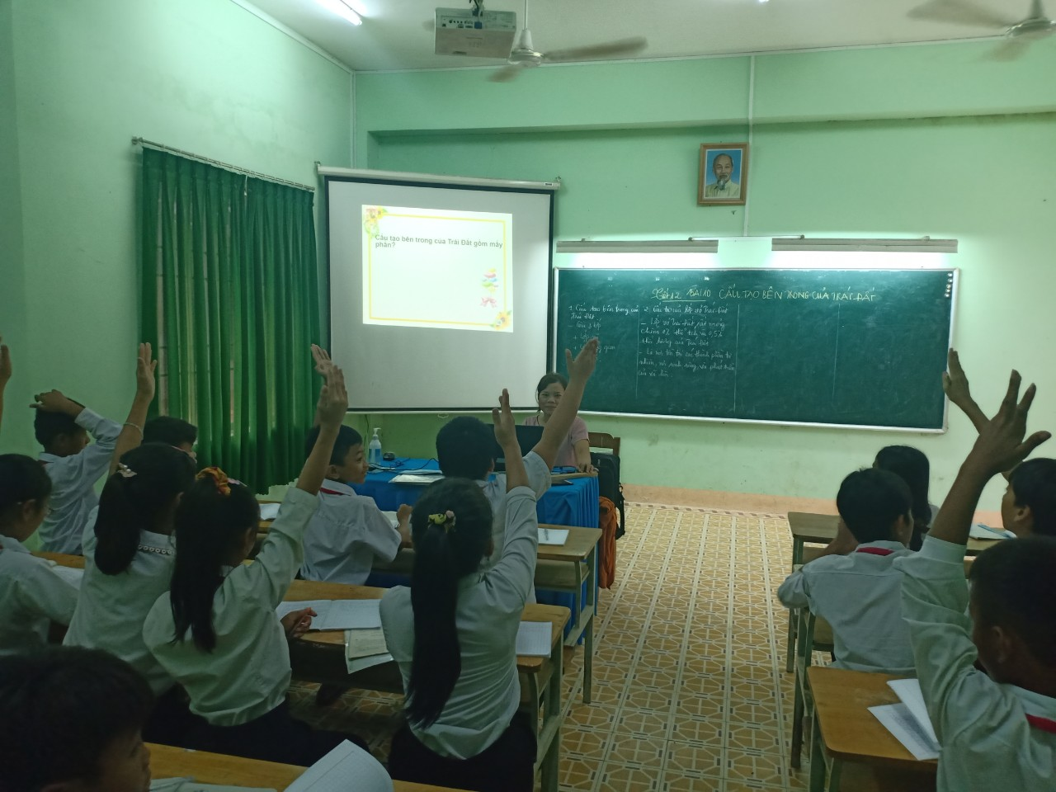
MÔN NGỮ VĂN
MÔN ĐỊA LÍ

Slide 28
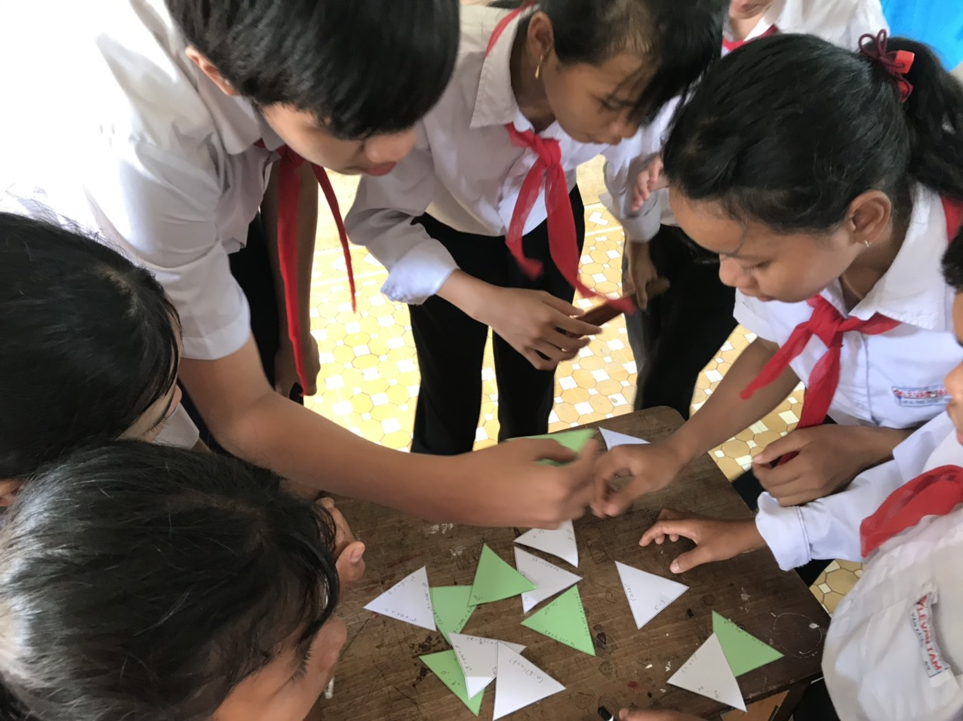
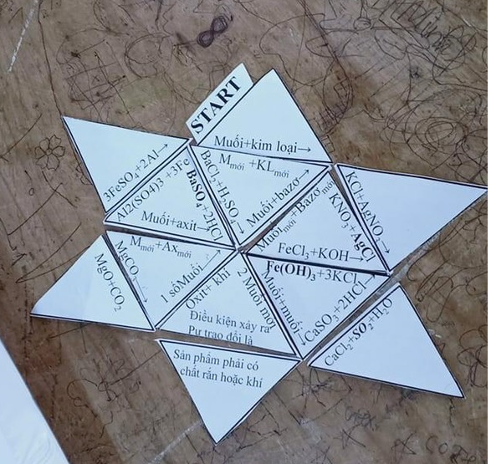
Môn Hóa học lớp 9 bài : Tính chất hóa học của muối

Slide 29
